Slide 1
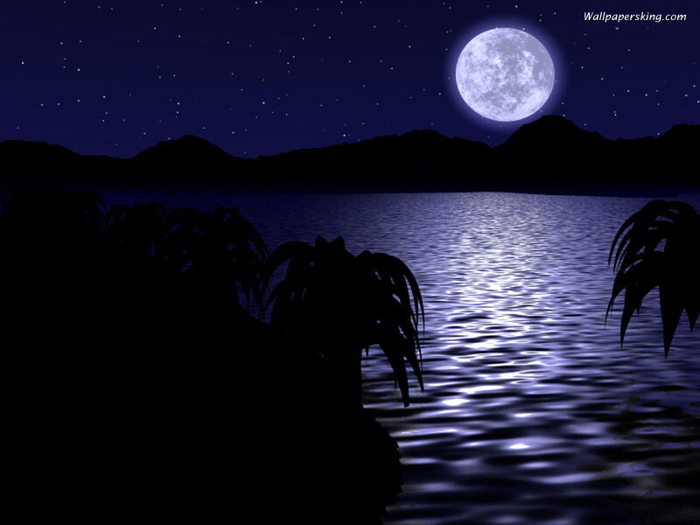


望 月

Slide 2
1、月光如流水一般，静静地泻在这一片叶子和花上。薄薄的轻雾浮起在荷塘里。叶子和花仿佛在牛乳中洗过一样；又像笼着轻纱的梦。虽然是满月，天上却有一层淡淡的云，所以不能朗照。——朱自清《荷塘月色》
2、月亮正从水天相接的地方升起来。微波粼粼的海面上，霎时间洒遍了银光。月亮越升越高，穿过一缕一缕轻纱似的微云。忽然，海面上刮起了大风，卷起了巨浪。被月亮照得雪亮的浪花，一个连一个朝着岸边涌来。——《月光曲》
3、静美的月亮，自然是母亲了。我半夜醒来，睁眼看见她，高高的在天上，如同俯着看我。我就欣慰，我又安稳地在她的爱光中睡去。——冰心《寄小读者》

Slide 3
月亮出来了， 地吐洒着它的清辉。月光洒落在长江里，江面被 ， 的江水中，有千点万点 的光斑在跳动。江两岸，芦荡、树林和山峰的 ，在江天交界处 地伸展着， 。月光为它们镀上了一层银色的 ……

Slide 4
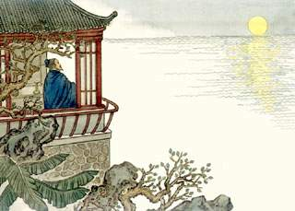
“少时不识月，呼作白玉盘。”
“明月几时有，把酒问青天。”
“床前明月光，疑是地上霜。”
“野旷天低树，江清月近人。”
“月落乌啼霜满天，江枫渔火对愁眠。”
“峨眉山月半轮秋，影入平羌江水流。”
……

Slide 5
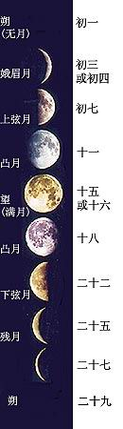
“像眼睛，天的眼睛。”

Slide 6
“这是明亮的眼睛。它很喜欢看我们的大地，所以每一次闭上了，又忍不住偷偷睁开，每个月都要圆圆地睁大一次……”

Slide 7
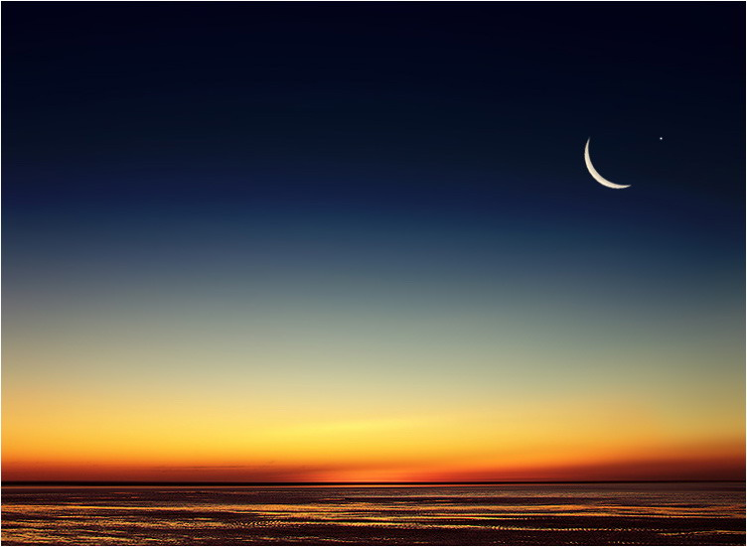
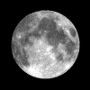

Slide 8
“是月亮把我叫醒了。”
“月亮困了，睁不开眼睛了。”

Slide 9
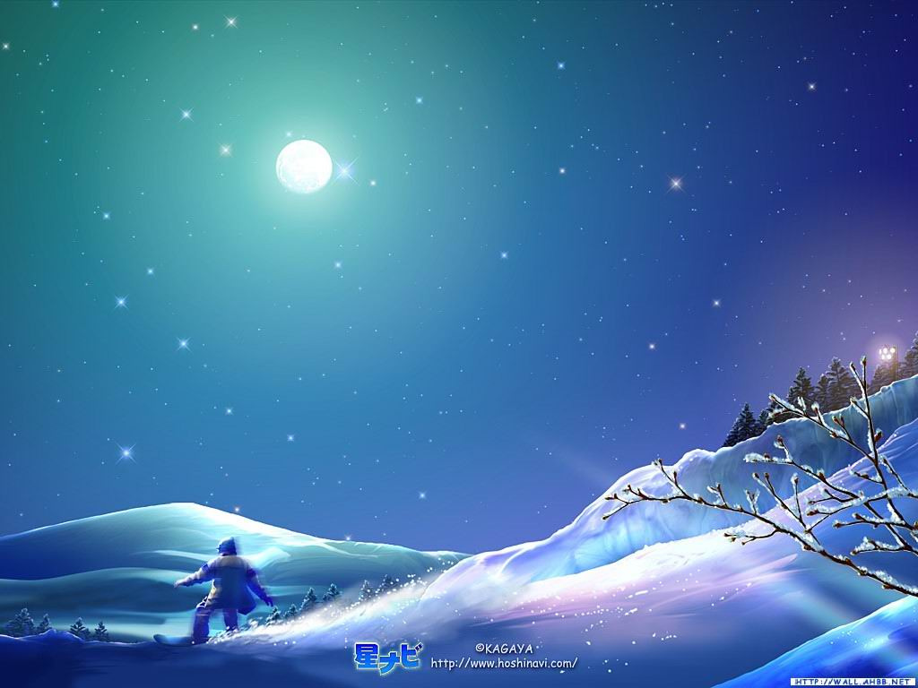
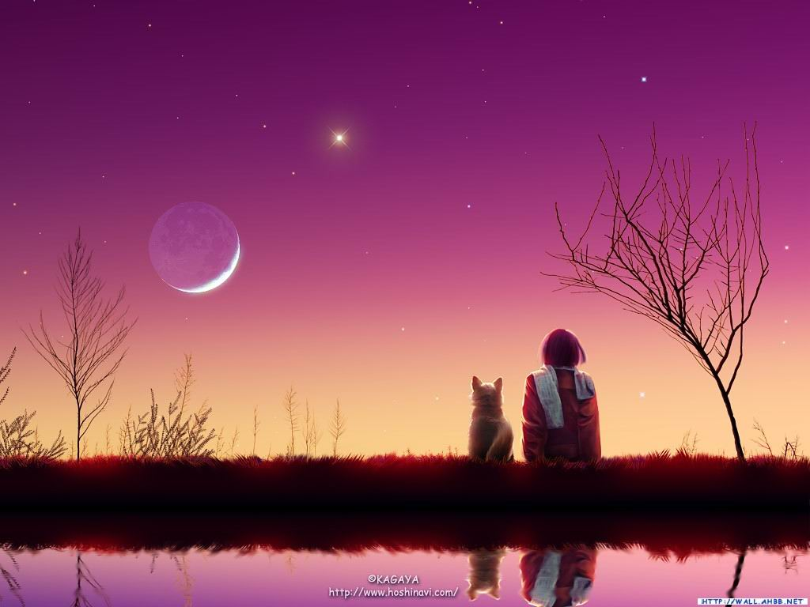
畅 想
月 的

Slide 10
作业：
1、背诵课文。
2、搜集并背诵写有关山（或水）的古诗，看谁背得多。
3、写出自己对月亮的幻想

